Slide 1

Graad 11
Lewensoriëntering
LOOPBANE EN LOOPBAANKEUSES
HOËRONDERWYS: Keuses ná hoërskool
Notes:
Let op na die gedetailleerde notas, ten opsigte van die skyfies, in die Lesvoorbereidings – document.

Slide 2
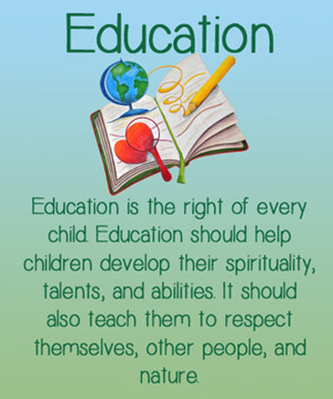
ONDERWYS
Alle Suid-Afrikaners het die reg op basiese onderwys, insluitend basiese onderwys vir volwassenes en verdere onderwys. Volgens die Handves van Menseregte in die Grondwet het die staat 'n verpligting om deur middel van redelike maatreëls hierdie onderwys geleidelik beskikbaar en toeganklik te maak.
Daar is DRIE opleidingsvlakke in Suid-Afrika – elkeen lei na die volgende - soos trapklippe na JOU toekoms.
Elke kind het die reg tot onderwys. Onderwys help kinders om hul spiritualiteit, talente en vermoëens te ontwikkel. Dit leer hulle ook om hulself, ander en die natuur te respekteer.

Slide 3

Die vlakke:
Jy is hier
Jy bevind jouself tans in die VOO-vlak. Jy het so pas met jou Graad 11-reis begin en het al baie besluite langs die pad geneem.
Graad R - 9
Sluit die laerskool, sowel as die eerste twee jaar van die hoërskool in.
Graad 10 - 12
Matriek is eintlik 'n drie-jaar kwalifikasie. Elke jaar volg op die vorige een.
Post- Matriek
Sodra die Nasionale Senior Sertifikaat verower is, kan leerders by 'n tersiêre instelling studeer - afhangend van die slaagpunt wat behaal is.

Slide 4
DINGE OM TE WEET:
Die Nasionale Senior Sertifikaat (NSS): is die skoolverlatingsertifikaat in Suid-Afrika. Hierdie sertifikaat staan algemeen bekend as die matrieksertifikaat.
Verdere Onderwys en Opleiding (VOO): verwys na onderwys en opleiding wat van graad 10 tot 12 aangebied word. Dit sluit ook opleiding in wat by TVET-, gemeenskapskolleges en private kolleges aangebied word.
Hoëronderwys: studies wat onderneem word nadat jy die NSS suksesvol voltooi het en jou laat kwalifiseer vir verdere studies.
Tersiêre studies: verwys na alle formele naskoolse onderwys. Dit sluit beide openbare en private universiteite, kolleges, tegniese opleidingsinstellings en beroepskole in.
Nagraads: Mense wat verder studeer nadat hulle reeds 'n graad verwerf het – byvoorbeeld: Honneurs-, Meesters-, PHD- of Doktorsgrade.

Slide 5

Jy het onlangs baie belangrike besluite geneem – jy het jou vakke gekies en moontlik selfs met loopbaanbeplanning begin.
Die trapklippe waarna ons vroeër verwys het, vorm alles deel daarvan.

Slide 6

Aan die einde van matriek (d.w.s. volgende jaar) skryf jy jou finale Nasionale Senior Sertifikaat-eksamen. (NSS)
Die resultate wat jy kry, sal uiteindelik jou pad ná skool bepaal.

Slide 7
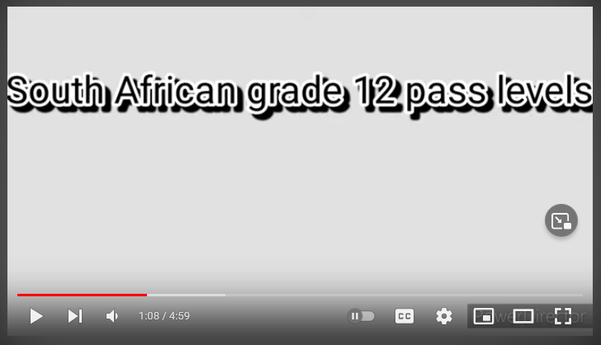
https://www.youtube.com/watch?v=R-PFztLktNs
Gr.12-Slaagvlakke

Slide 8
MATRIEKSLAAGVLAKKE:
BACCALAUREUS-GRAADSLAAG
DIPLOMA-SLAAG
SERTIFIKAAT- SLAAG
SENIOR SERTIFIKAAT- SLAAG
Jy kan by enige tersiêre instelling studeer, mits jy aan die vereistes vir jou gekose studierigting voldoen
Jy kan by 'n tersiêre instelling studeer vir 'n diplomakwalifikasie
Jy kan by
Jy kan by ‘n tersiêre leerinstelling studeer om ‘n Hoër Sertifikaat te verwerf.
Dit is 'n basiese slaag in matriek. Jy kan enige kursus volgs wat slegs 'n matrieksertifikaat vereis.

Slide 9

VERDERE STUDIES
Vereistes vir toelating tot verdere studies hang gewoonlik af van:
die tipe kwalifikasie wat jy kan verwerf
die opvoedkundige instelling
waarby jy kies om te studeer,
die kursus wat jy kies om te
studeer.
Elke instelling het hul eie vereistes, afhangende van die kwalifikasie.
MAAR – HOËRONDERWYSINSTELLINGS WAARBORG NIE TOELATING EN KEURING SLEGS O.G.V. JOU MATRIEKSERTIFIKAAT NIE.

Slide 10
HOËRONDERWYSOPSIES
Die Nasionale Kwalifikasieraamwerk (NKR) is verantwoordelik vir die verskaffing van die riglyne waarvan hoëronderwysstelsels gebruik maak.
Hoëronderwyskwalifikasies begin by Vlak 5 en kwalifikasies se vlakke is as volg:
(NSS is 'n Vlak 4)
Vlak 5: Sertifikate en Gevorderde Nasionale (Vaardigheid-) Sertifikaat.
Vlak 6: Nasionale Diploma en Gevorderde Sertifikate.
Vlak 7: Baccalaureusgraad, Gevorderde Diplomas.
Vlak 8: Honneursgraad, Nagraadse Diploma en Professionele Kwalifikasies.
Vlak 9: Meestersgraad.
Vlak 10: Doktorsgraad.
Die verwerwing van 'n sertifikaat impliseer dat 'n leerder 'n basiese vlak van begrip van kennis en vaardighede in hoëronderwys verwerf het

Slide 11

Daar is baie opvoedkundige instansies in Suid-Afrika om van te kies en die beste manier om te weet wat beskikbaar is, is om jou opsies na te vors en te ondersoek.

Slide 12
Enige vrae?

